Slide 1
Интерактивная раскраска
В гости
в
Простоквашино
Литературное чтение
УМК любой
Автор: Мануилина Евгения Анатольевна,
Учитель начальных классов
МБОУ «СОШ№14» г.Братска
Иркутской области

Slide 2

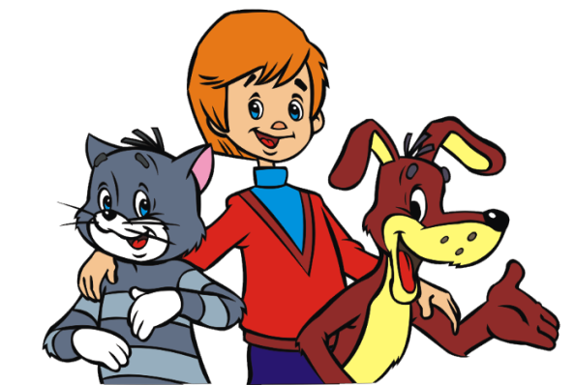
Дорогие ребята,
хотите узнать историю создания Простоквашино?
Тогда рисуйте!
В случае правильного ответа следуйте к следующему слайду.

Slide 3
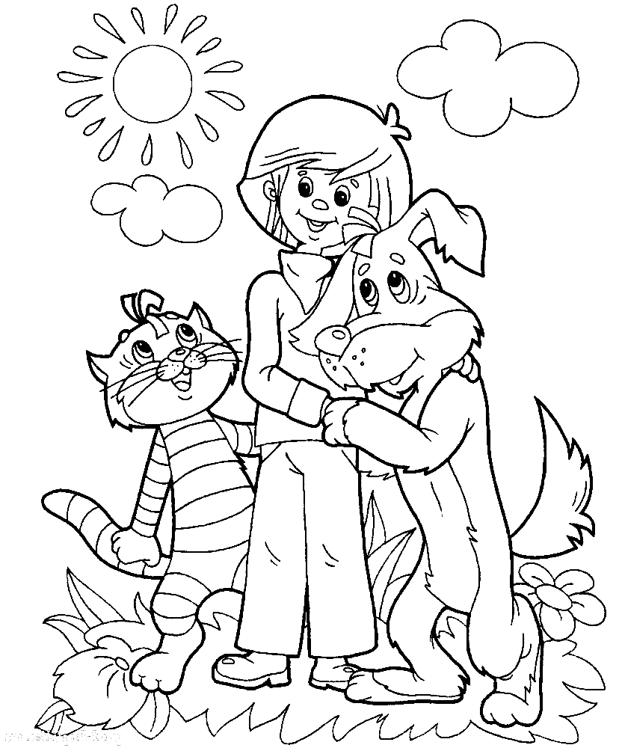
В какой книге живут говорящие собака и кот?
Крокодил Гена и его друзья
Дядя Федор, пёс и кот
Следствие ведут колобки

Slide 4
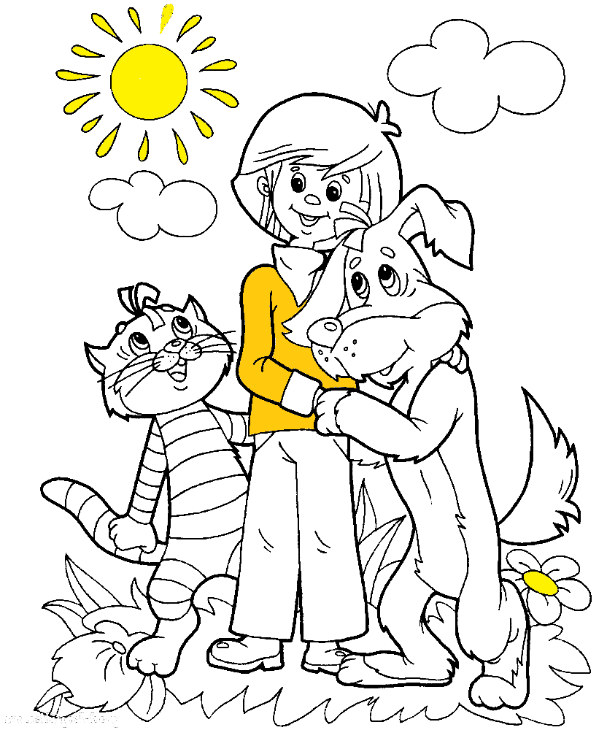
Почему дядя Фёдор ушёл из дома?
Родители не разрешили играть в комнате
Родители не разрешали дома заводить животных
Родители не купили ему собаку

Slide 5
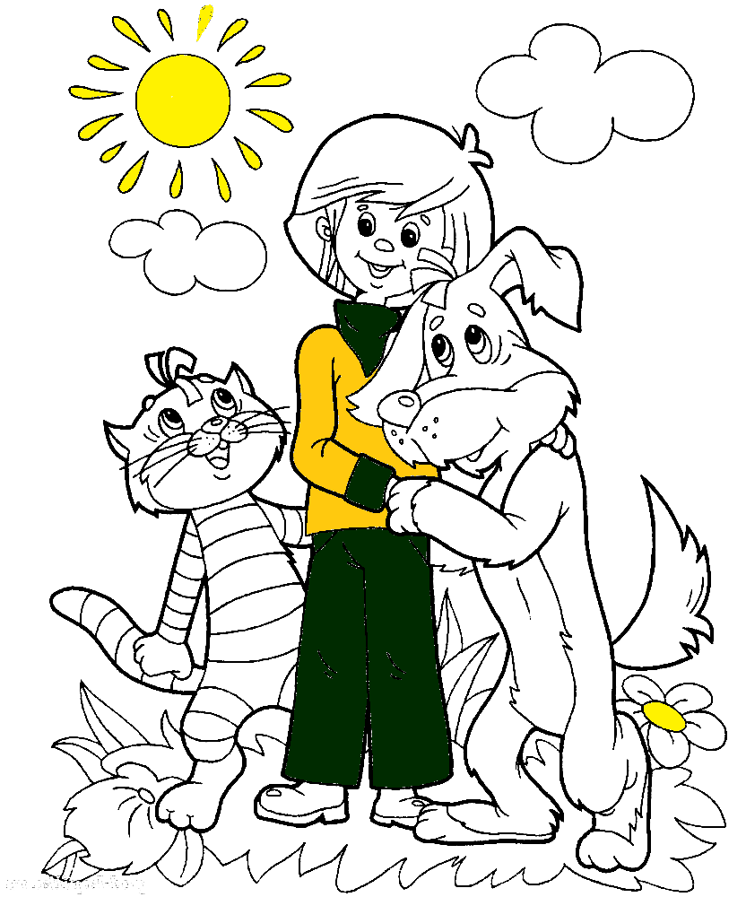
Как звали кота дяди Фёдора?
Мурзик
Котофей
Матроскин

Slide 6
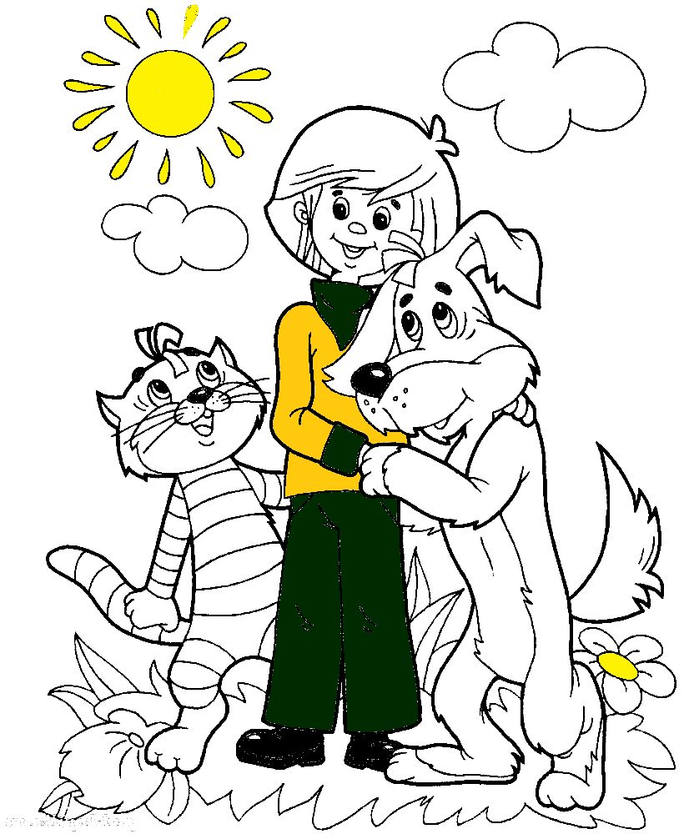
Кто о себе сказал: «Я могу и картошку окучивать задними лапами. И посуду мыть – языком облизывать. И места мне не надо, я могу на улице спать»?
Пёс Шарик
Кот Матроскин
Дядя Фёдор

Slide 7
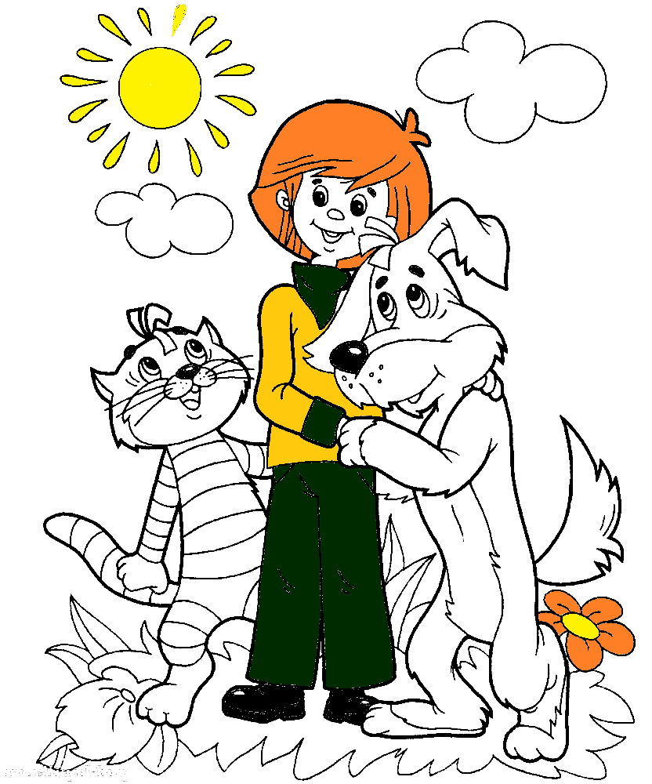
Что нужно было коту Матроскину для счастья?
Ружьё
Молоко
Корову

Slide 8
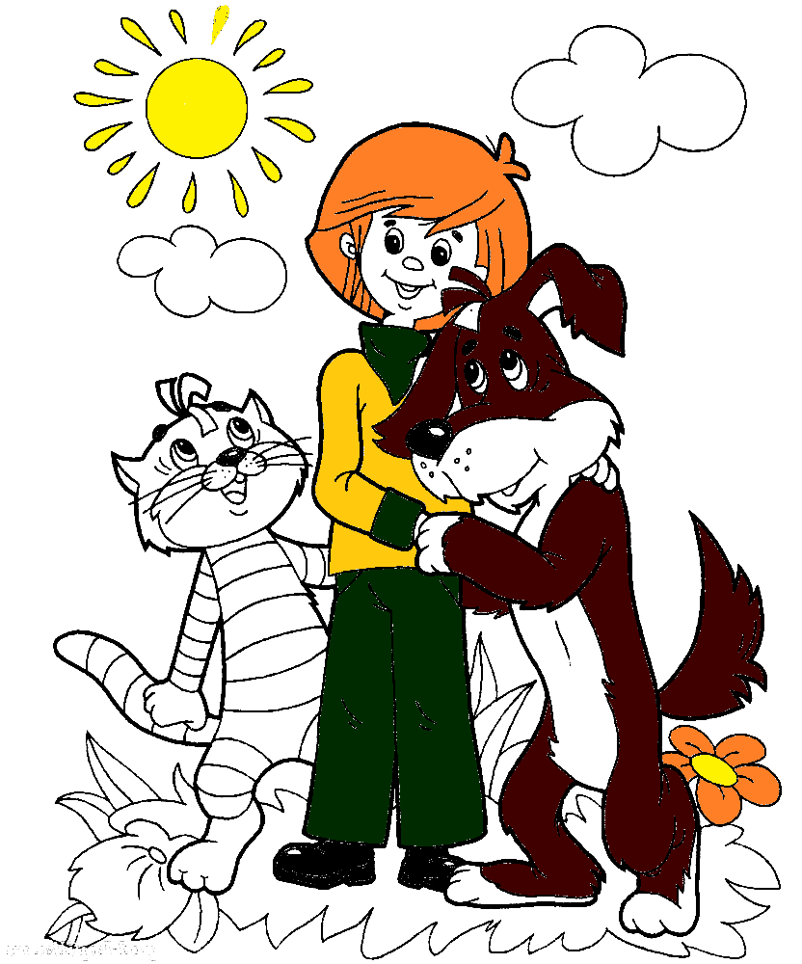
Каким словам учил кот галчонка Хватайку?
Как дела?
Кто там?
Доброе утро!

Slide 9
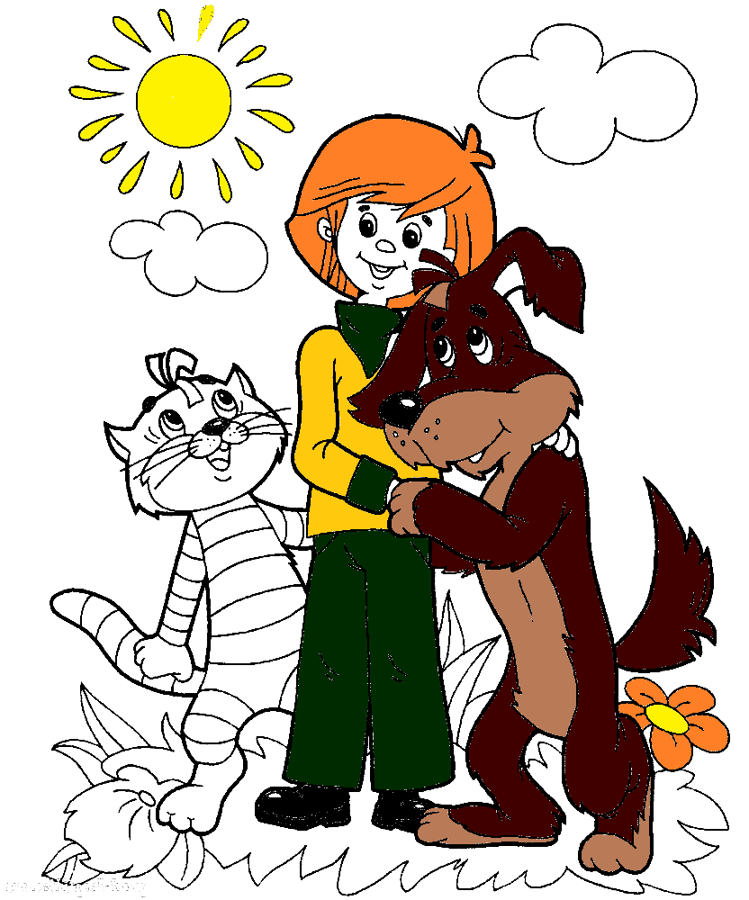
Как назвали корову?
Бурёнка
Зойка
Мурка

Slide 10
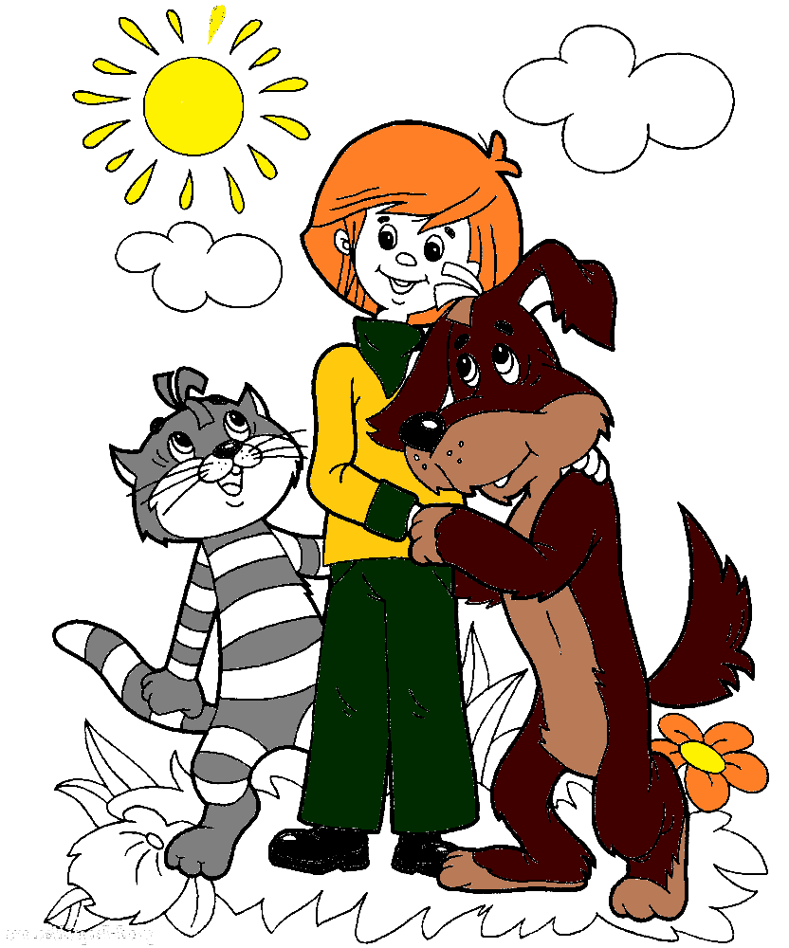
Какая любимая обувь была у Шарика?
Кроссовки
Валенки
Кеды

Slide 11
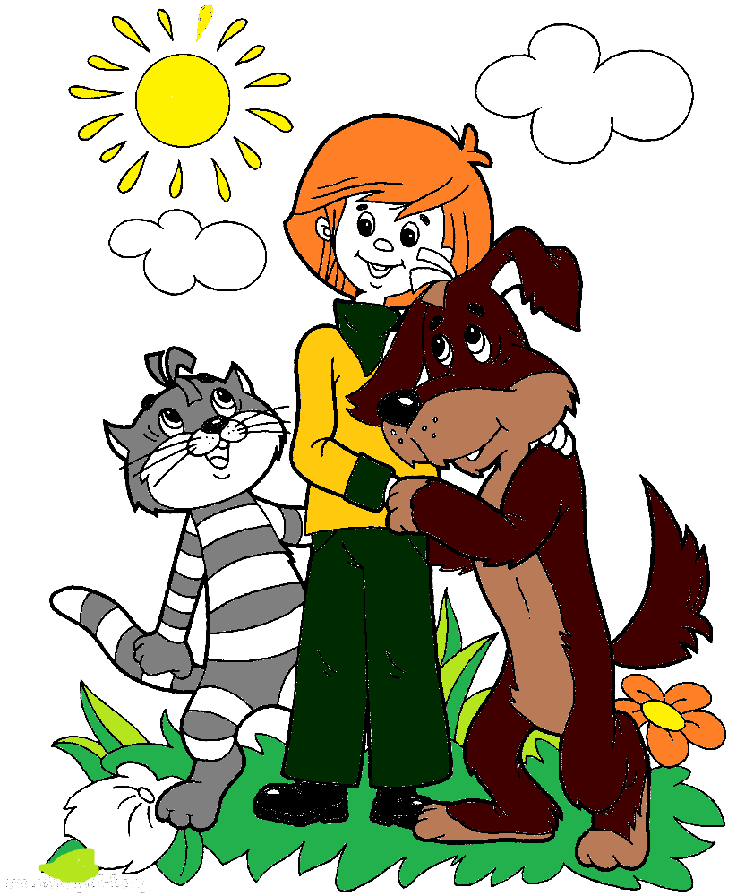
Кто такой Печкин?
Повар
Моряк
Почтальон

Slide 12
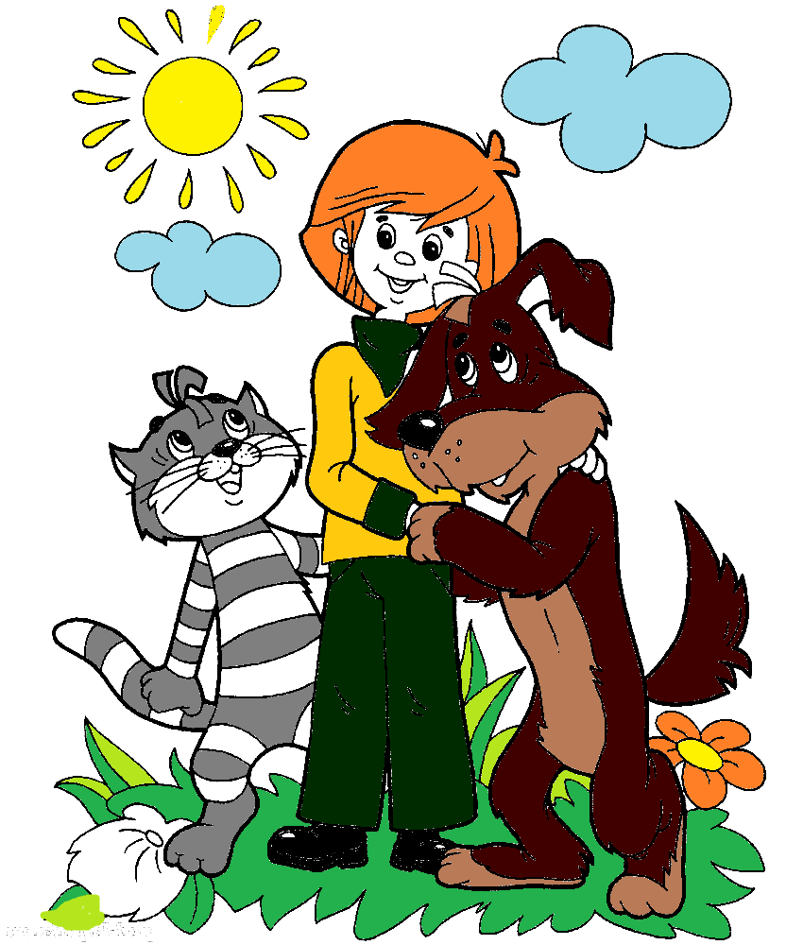
Что послал почтальон Печкин маме и папе дяди Фёдора для опознания?
Фотографию
Пуговицу
Одежду

Slide 13
Какую награду получил Печкин за мальчика?
Бинокль
Ружье
Велосипед

Slide 14
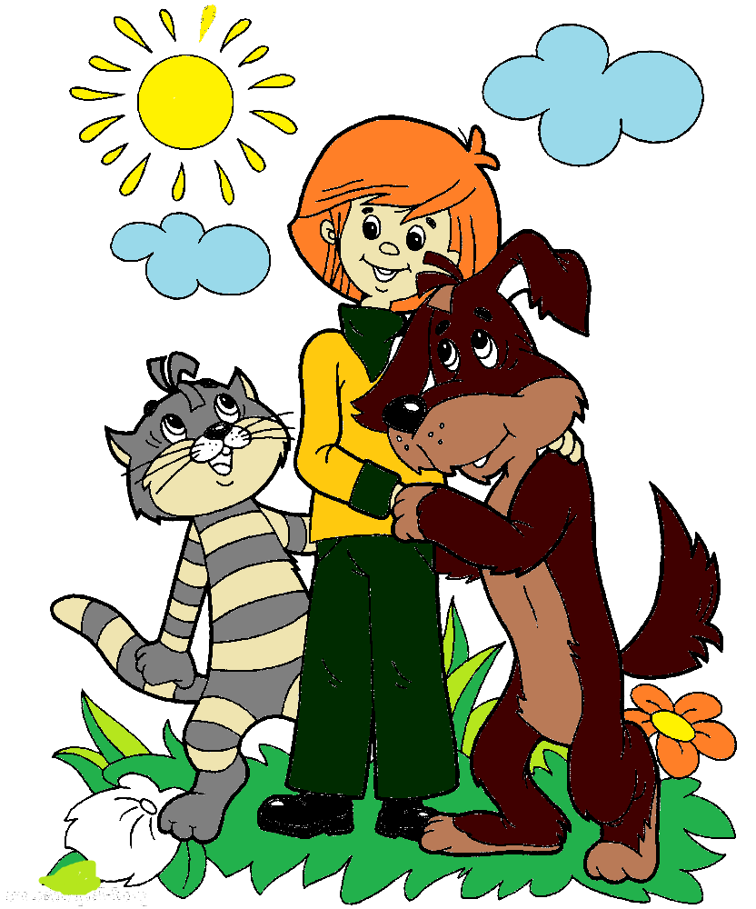
Какое имя дали телёнку Дядя Фёдор, пёс и кот?
Гаврюша
Гномик
Вася

Slide 15
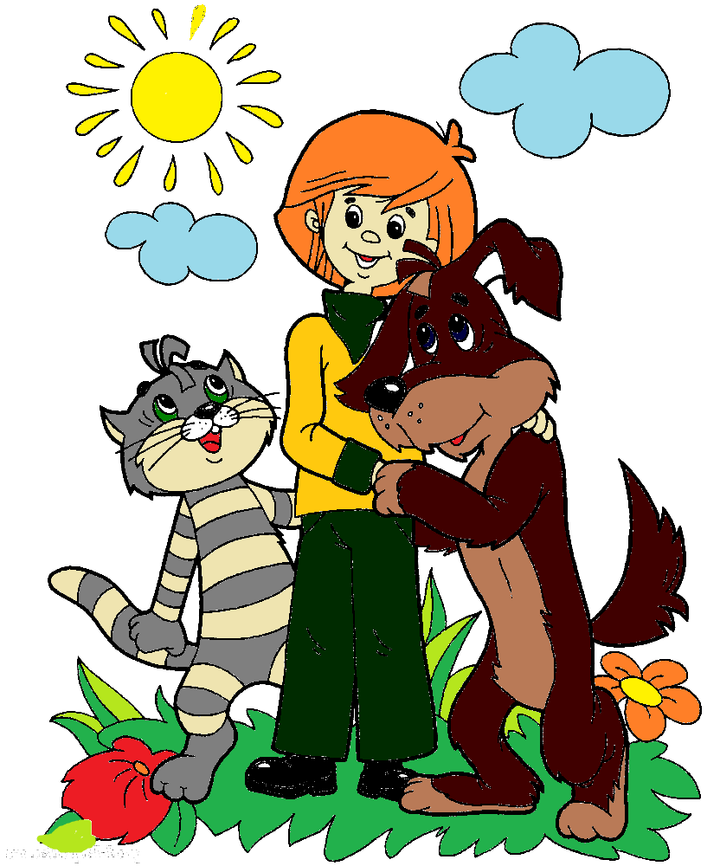
За кем охотился с фоторужьём пёс Шарик?
За мышкой
За зайцем
За бабочками

Slide 16

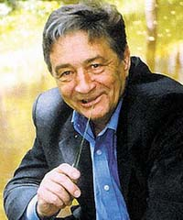
"Я всегда знал, что буду писать для детей»
Эдуард Успенский
А начиналась история этого мультфильма в пионерском лагере, где тогда ещё молодой Эдуард Успенский подрабатывал библиотекарем. Интересных книг на всех детей не хватало, и начинающий писатель, чтобы развлечь малышей стал придумывать как бы вечернюю сказку - приключения жителей деревни Простоквашино: славного Дяди Федора, преданного и честного Шарика, потрясающе умного, немного ироничного кота Матроскина и старенького почтальона Печкина.

Slide 17
Источники
Вопросы викторины
http://skazvikt.ucoz.ru/forum/2-46-1
фон презентации
http://img0.liveinternet.ru/images/foto/b/2/apps/1/442/1442334_a2624a44ff4d.jpg
Картинки
https://arhivurokov.ru/kopilka/up/html/2017/01/16/k_587cff9466ee9/380167_2.png
https://ozon-st.cdn.ngenix.net/multimedia/1012152406.jpg
https://img-fotki.yandex.ru/get/9306/218307002.12/0_e8221_cc21f718_S
Портрет Э.Успенского
https://files.ladoshki.com/data/goesdown/Uspenskiy_Eduard/pics/_author.jpg
Картинка -раскраска
http://razukrashki.com/uploads/raskraski/2014/07/30/2402/preview_druzia-iz-prostokvashino.png

